Slide 1

Unity projekt - Invaders
Bc. Jiří Zenzinger

Slide 2
Obsah práce
1. Popis hry
2. Popis ovládání a pohybu
3. Ukázka hry

Slide 3
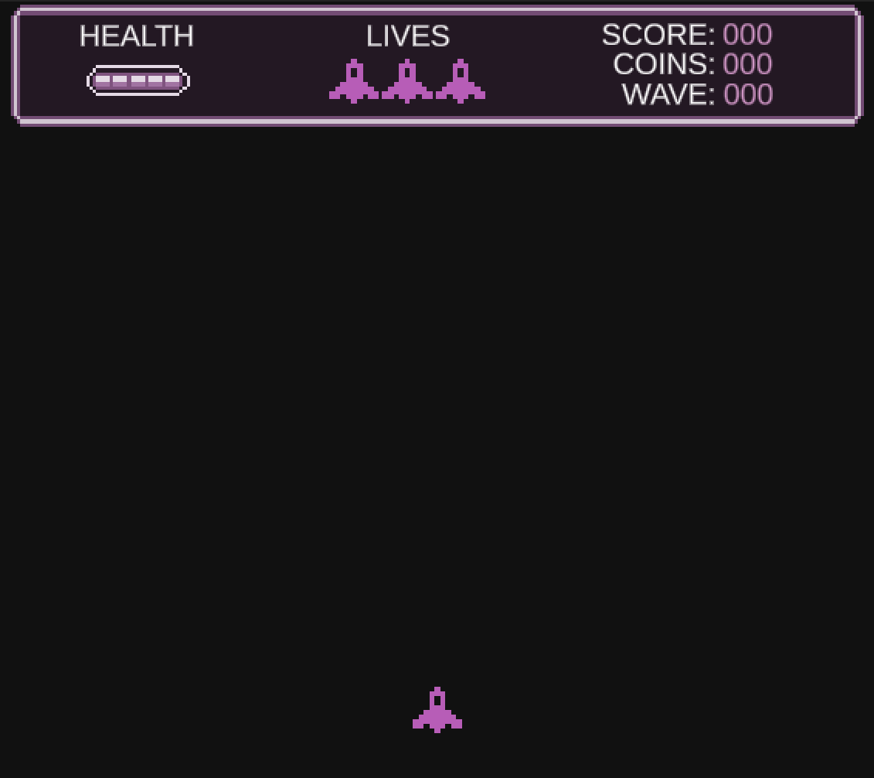
Popis hry
- 2D platforma
- co největší skóre a snaha o přežití
- čím větší skóre, tím rychlejší je hra
- sbírání penízků pro úpravy lodě
- možnost delšího přežití díky možnosti sběru životů – jednou za čas

Slide 4
Popis ovládání a pohybu
- ovládání klávesami A-D nebo alternativně šipky
- střelba pomocí mezerníku
- body za sestřelení nepřátelské lodě
- sbírání letících penízků nebo životů
- animace sestřelení lodě a pohybu

Slide 5
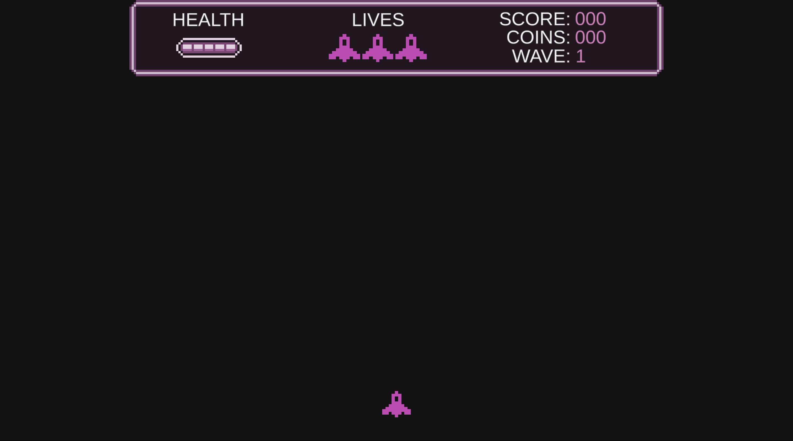

Slide 6
Děkuji za pozornost.

